Slide 1
Chapitre 1
Architectures matérielles

Slide 2
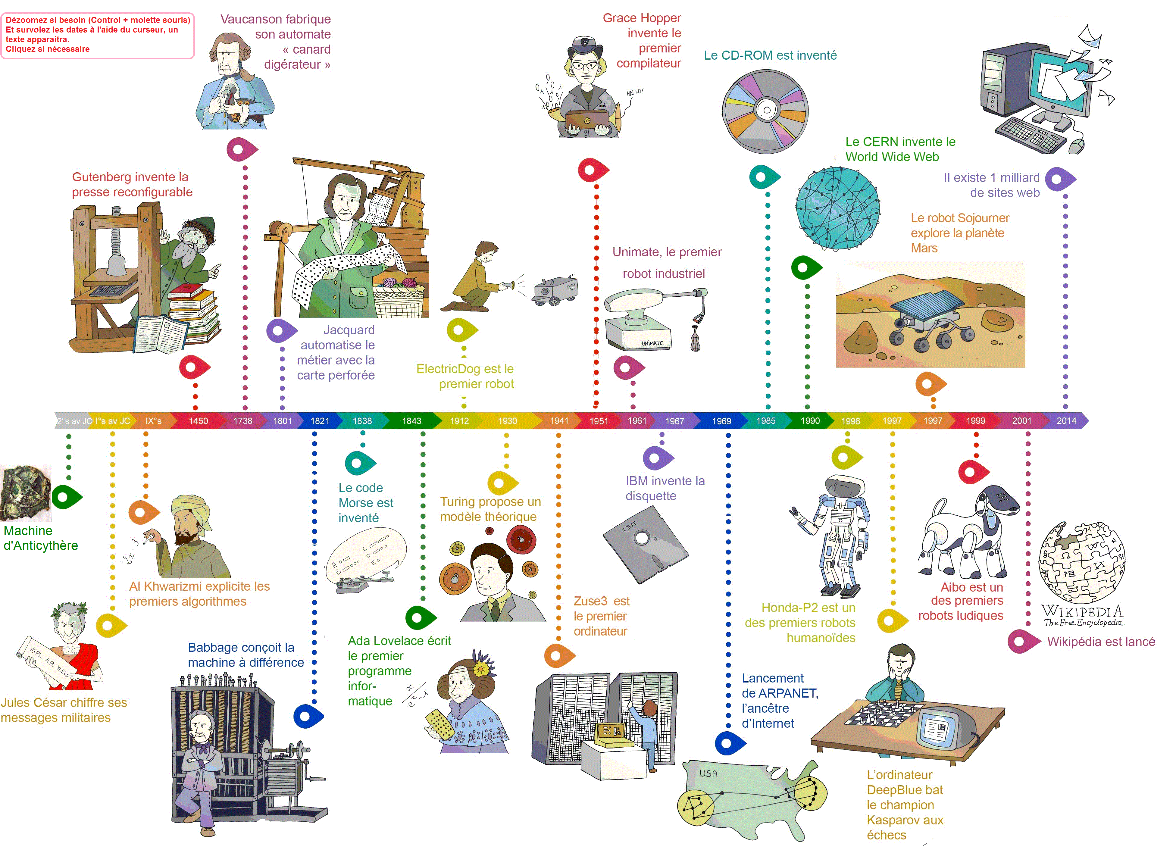

Slide 3
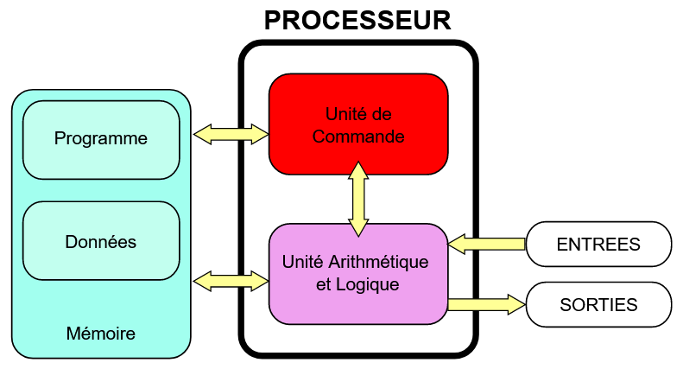
Le modèle de Neumann
1.1. Présentation
Le premier ordinateur est réalisé en 1945. Son architecture est décrite par le mathématicien John von Neumann et donna naissance au modèle de Neumann :
Cette architecture est centrée autour de deux composants principaux :
Le processeur ou CPU (Central Processing Unit) ;
La mémoire.
→ Ces deux composants sont reliés par des fils (circuits électriques) appelés bus de communication ; le processeur dispose de bus d'entrée et de sortie qui le relient à d'autres parties de l'ordinateur appelées les périphériques comme le disque dur, l'écran, le clavier...

Slide 4

1.2. L’ordinateur personnel

Slide 5
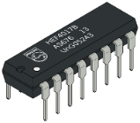
À la base de la plupart des composants d'un ordinateur, on trouve des transistors (ci-contre) qui sont regroupés au sein de ce que l'on appelle des circuits intégrés, qui sont gravés sur des plaques de silicium. Les connexions entre ces millions de transistors qui composent un circuit intégré sont, elles aussi, gravées directement dans le silicium.
Les transistors se comportent comme des interrupteurs : soit ils laissent passer le courant électrique (comme un interrupteur fermé), soit ils ne le laissent pas passer (comme un interrupteur ouvert). Ainsi, l'ordinateur fonctionne uniquement avec deux états : un état « haut » et un état « bas » que l’on symbolise souvent par le chiffre « 1 » (état haut) et le chiffre « 0 » (état bas). C'est donc juste une histoire de « courant qui passe » (état « haut » ou « 1 ») ou de « courant qui ne passe pas » (état « bas » ou « 0 »). Un ordinateur réalise donc des opérations avec uniquement « 2 chiffres », voilà pourquoi on dit qu’il travaille en base 2 (en binaire) et non pas en base 10 comme dans la vie courante.
Le transistor est l'élément de base des circuits logiques qui permettent de réaliser des opérations booléennes : un circuit logique prend en entrée un ou des signaux électriques (chaque entrée est dans un état « haut » (symbolisé par un « 1 ») ou à un état « bas » (symbolisé par un « 0 »)) et donne en sortie un ou des signaux électriques (chaque sortie est aussi dans un état « haut » ou à un état « bas »).
Il existe deux catégories de circuits logiques :
Les circuits combinatoires (les états en sortie dépendent uniquement des états en entrée) ;
Les circuits séquentiels (les états en sortie dépendent des états en entrée ainsi que du temps et des états antérieurs). [Hors programme]

Slide 6

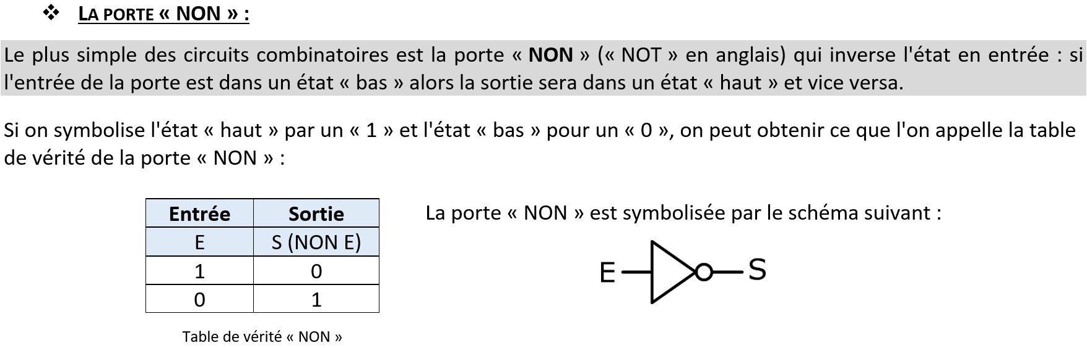
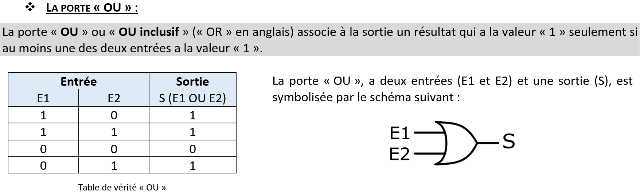
Quelques exemples de circuits combinatoires :

Slide 7
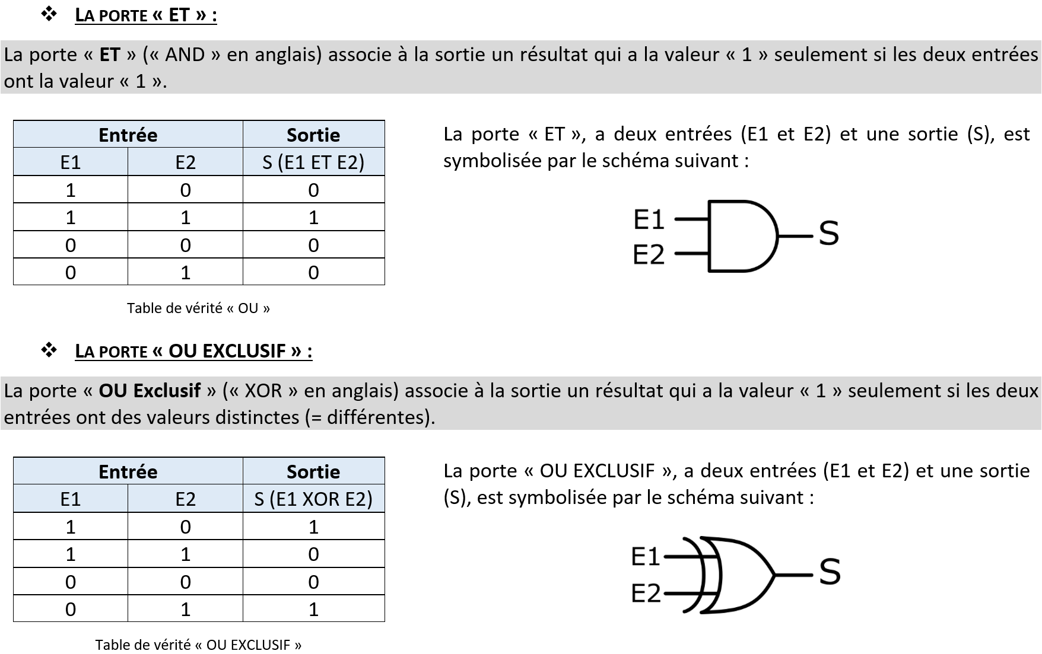

Slide 8
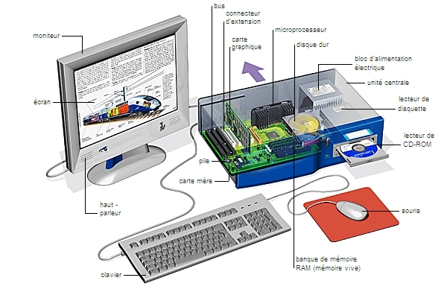
→ En combinant les portes logiques, on obtient des circuits plus complexes.
1.2.1. Composants et périphériques

Slide 9
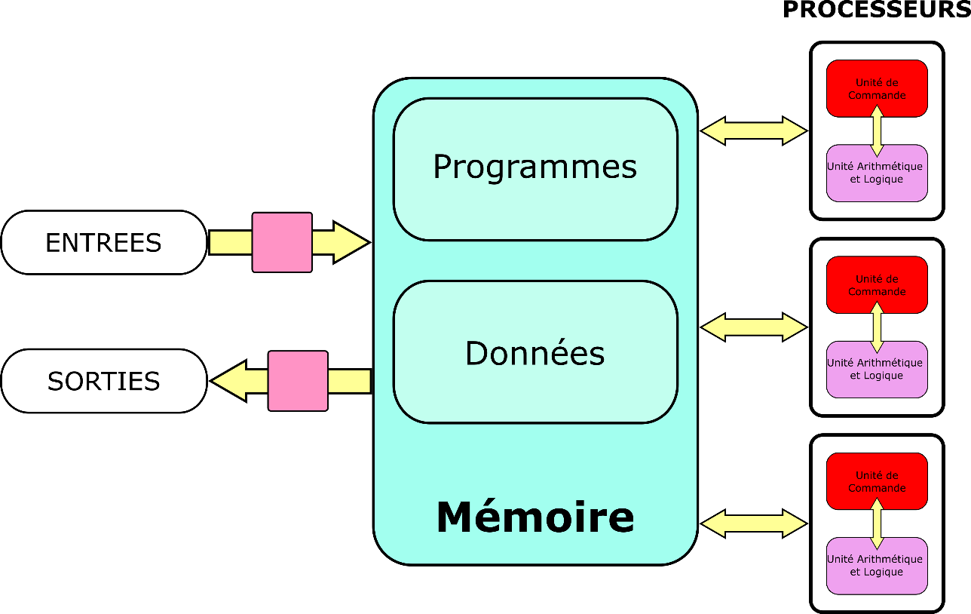
❶ Le microprocesseur (ou processeur) est le « cœur » d'un ordinateur : les instructions sont exécutées au niveau du CPU (Central Processing Unit). Il est schématiquement constitué de 3 parties :
Les registres, qui permettent de mémoriser (stocker) de l'information (donnée ou instruction) au sein même du CPU ;
L'unité arithmétique et logique (UAL ou ALU en anglais), c’est un circuit numérique combinatoire qui est chargée de l'exécution de tous les calculs que peut réaliser le microprocesseur ;
L'unité de commande, elle dirige le fonctionnement du processeur et permet d'exécuter les instructions (les programmes).
Remarque : les ordinateurs multiprocesseurs sont capables d’effectuer plusieurs tâches en parallèle, pour obtenir une plus grande puissance de calcul.

Slide 10
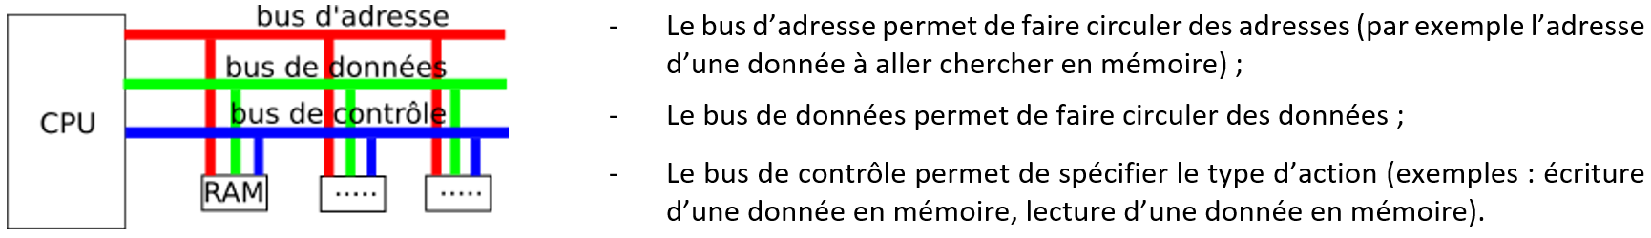
❷ La mémoire vive ou RAM (Random Access Memory) est un espace de stockage temporaire des données traitées par le microprocesseur. Elle est volatile : son contenu disparait lorsqu’elle n’est plus alimentée en électricité.
❸ La mémoire morte ou ROM (Read-Only Memory) est un espace de stockage (mémoire) non volatil, de faible capacité, dont le contenu est fixé lors de sa programmation. Ce contenu peut être lu mais n’est pas prévu pour être modifié. C’est l’exemple du BIOS (Basic Input Output System), qui contient des instructions permettant d'effectuer des opérations de base, lors de la mise sous tension de la machine.
❹ La mémoire de masse est l’autre nom donnée à la mémoire non volatile sur laquelle des données peuvent être lues et écrites. C’est l’exemple des disques durs, des SSD, des clés USB, des carte SD/ microSD, etc.
❺ La mémoire cache est un espace de stockage (mémoire) volatil permettant d’accélérer l’accès aux données contenues dans la mémoire vive ou la mémoire de masse.
❻ La carte mère est le circuit imprimé sur lequel sont rassemblés la plupart des composants électroniques et les ports de connexion (connecteurs) permettant d’assurer la liaison entre les différents éléments (processeur, mémoire vive, chipsets, BIOS, …) et périphériques de l’ordinateur.
❼ Le bus informatique est un câble de liaison ou un dispositif de transmission de données, partagé entre les différents composants de la machine.

Slide 11
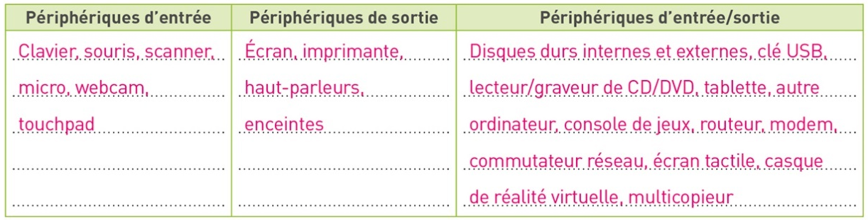
Pour pouvoir utiliser un ordinateur, un utilisateur doit interagir avec le système d’exploitation grâce à des périphériques :
Les périphériques d’entrée servent à donner des informations ou des données au système d’exploitation ;
Les périphériques de sortie servent à faire sortir des informations ou des données du système d’exploitation ;
Les périphériques d’entrée/sortie permettent aussi bien de lire que d’écrire des données.
Exemples :
1.2.2. L’élément binaire
Le « Bit », ou élément binaire, signifie « binary digit », c’est-à-dire « 0 » ou « 1 » en numérotation binaire. C’est la plus petite unité d’information numérique manipulable par un ordinateur.
L’octet est une unité d’information composée de 8 bits. Il permet de stocker une information, un caractère tel qu’une lettre, un chiffre …
1 octet = 8 bits
Avec 8 bits, il est possible d'obtenir 2⁸ (= 2 × 2 × 2 × 2 × 2 × 2 × 2 × 2), soit 256 états différents :
00000000, 00000001, 00000010, 00000011, 00000100, 0101, 0110, 0111, …, 11111111

Slide 12

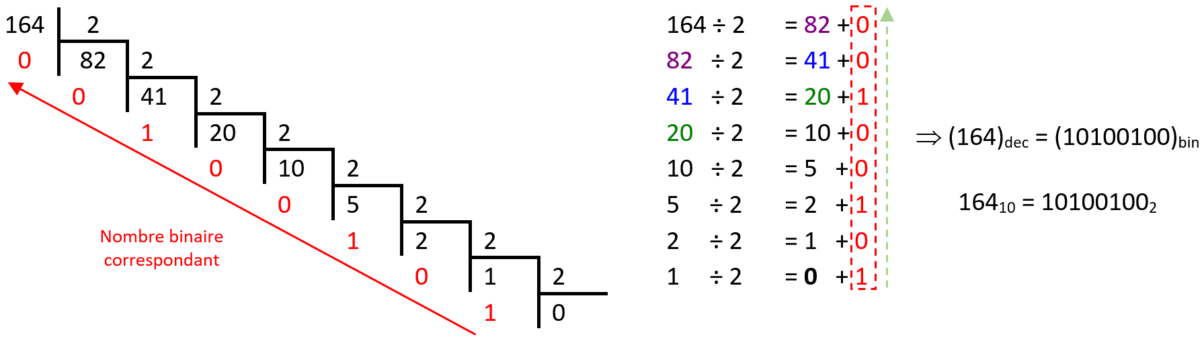
1.2.2.1. Conversion binaire ↔ décimal
❶ Que vaut le nombre décimal 164 en binaire ?

Slide 13
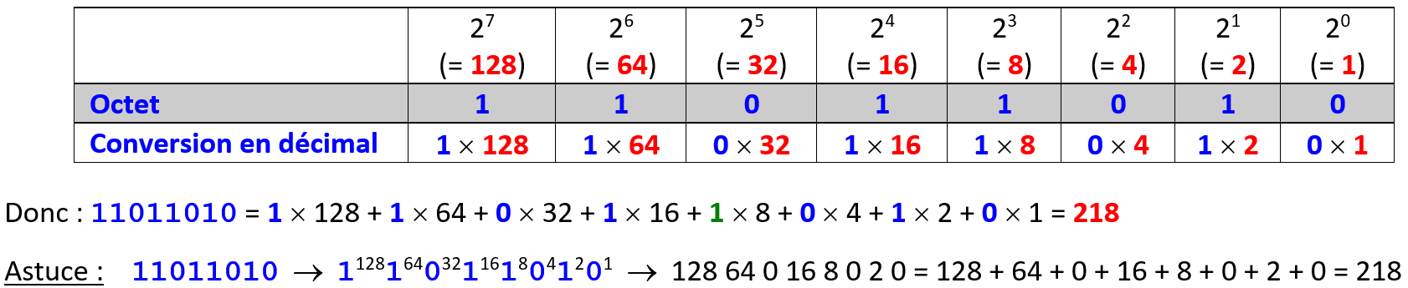
❷ Que vaut l’octet (ensemble de 8 bits) 11011010 en décimal ?
1.2.2.2. Conversion binaire ↔ hexadécimal ↔ décimal
Le système hexadécimal est un système de numération positionnel en base 16 et utilise 16 symboles appelés chiffres hexadécimaux :
0, 1, 2, 3, 4, 5, 6, 7, 8, 9, A, B, C, D, E et F

Slide 14
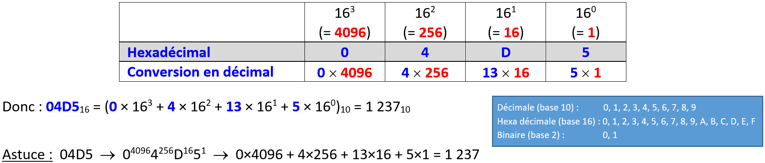
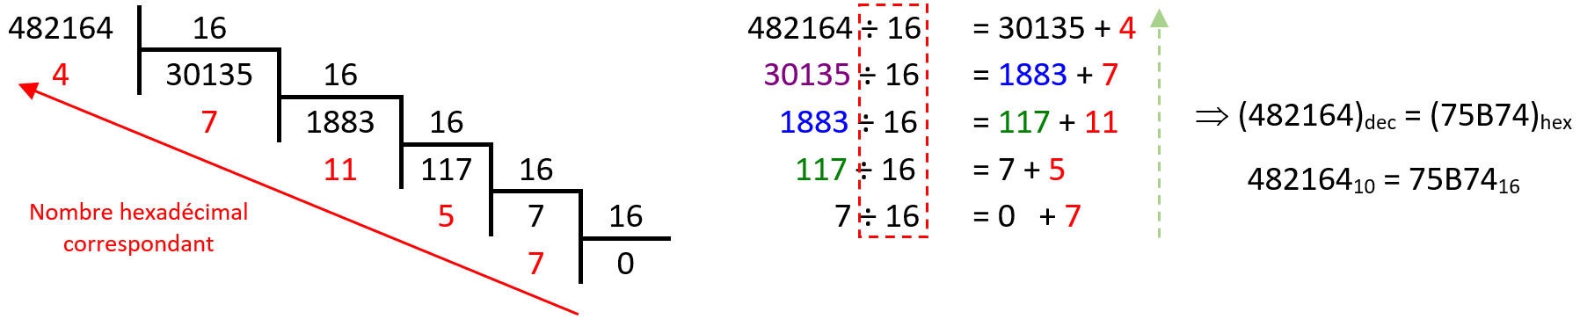
❶ Que vaut le nombre hexadécimal 04D5 en décimal ?
❷ Que vaut le nombre décimal 482164 en hexadécimal ?

Slide 15
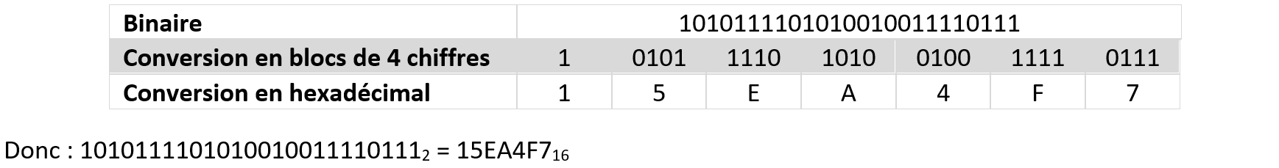
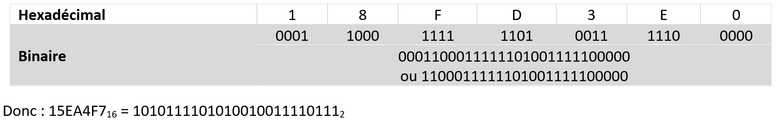
❸ Que vaut le nombre binaire 1010111101010010011110111 en hexadécimal ?
La conversion de binaire ↔ hexadécimal se fait en regroupant les chiffres (les bits) quatre par quatre, ou inversement en remplaçant chaque chiffre hexadécimal par 4 chiffres binaires :
Binaire | 0000 | 0001 | 0010 | 0011 | 0100 | 0101 | 0110 | 0111 | 1000 | 1001 | 1010 | 1011 | 1100 | 1101 | 1110 | 1111
Hexadécimal | 0 | 1 | 2 | 3 | 4 | 5 | 6 | 7 | 8 | 9 | A | B | C | D | E | F
Décimal | 0 | 1 | 2 | 3 | 4 | 5 | 6 | 7 | 8 | 9 | 10 | 11 | 12 | 13 | 14 | 15
❹ Que vaut le nombre binaire 18FD3E0 en binaire ?

Slide 16
2. Initiation à l’assembleur
2.1. Le langage machine
L'unité de commande du microprocesseur exécute des « instructions machines » (suites d'instructions définies dans des programmes). Ces instructions sont donc, pour cela, codées en binaire puisque le CPU ne gère uniquement que 2 états (symbolisés par un « 0 » et un « 1 ») et constituent ce que l'on appelle le « langage machine » : le processeur est uniquement capable d'interpréter le langage machine.
→ Voir activité « Architectures matérielles »
2.2. Les instructions machines
Elles sont relativement basiques : on parle d'instructions de bas niveau.
Exemples : Instructions arithmétiques (addition, soustraction, multiplication...), instructions de transfert de données (donnée d'un registre du CPU vers la mémoire vive et vice versa), instructions de rupture de séquence.
2.3. L’assembleur
Les instructions machines sont codées sous forme binaire (suite très très longue de « 0 » et de « 1 »). Pour éviter de programmer en binaire, les informaticiens utilisent des symboles mnémoniques dans le code du programme, qui sont convertis ensuite en langage machine par le programme assembleur.

